Slide 1
스토리보드
#Tittle ( 혼자 떠나는 김해 가야 고분 여행)
기획의도
현대사회를 살아가는 우리에게 평소에 알지 못했던
옛 가야의 아름다움을 젊은 새대에게 여행을 떠나는 듯한 느낌으로
친근하게 알려주고, 김해 가야 고분의 역사적 가치를 다시 한번 알리고
지역 관광 경제가 활성화 되는 것을 기대하는 의도에서 기획함.
플랫봄:유튜브영상
분량:
장르:여행
출연:

Slide 2

스토리보드
#팀소개
고분가야지
팀 로고
팀 단체 사진
팀 개인 사진

Slide 3
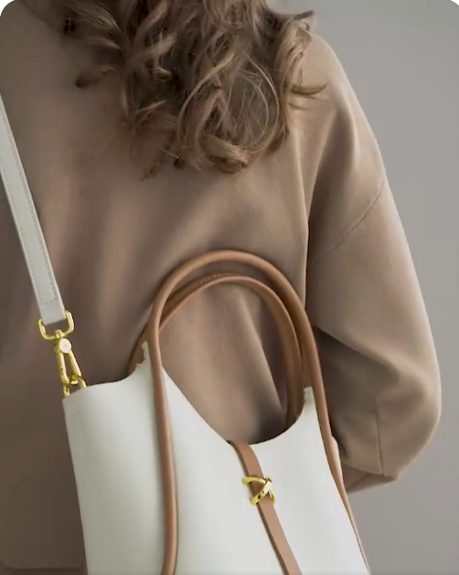
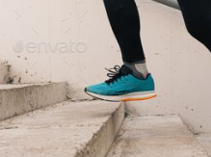
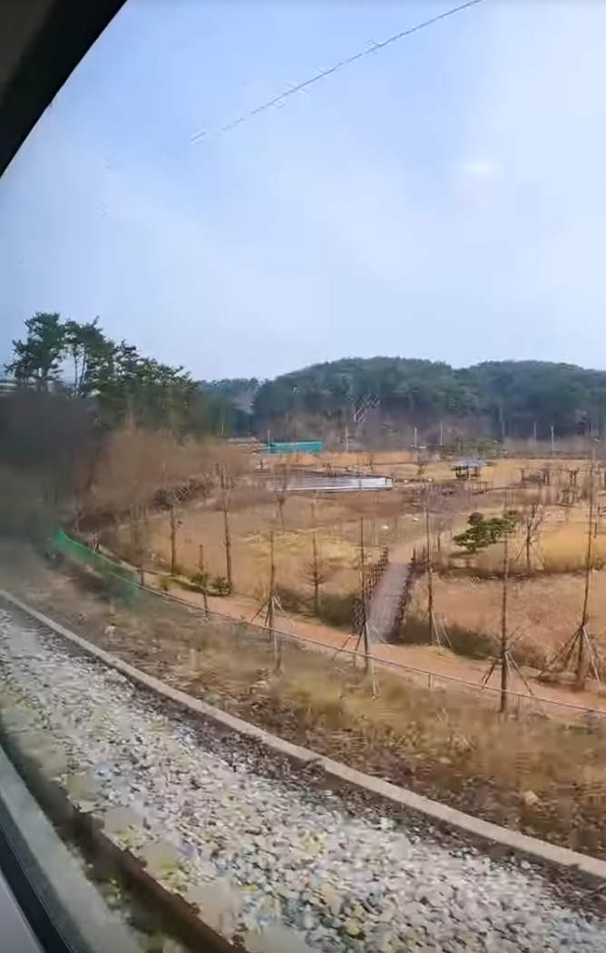
스토리보드
STORYBOARD #01
화면구성(Video)
인트로
#가방을 매는 사람 뒷모습 2’ (클로즈아웃)
#기차의 입구를 밟는 사람 2’ (클로즈업)
#기차의 창 외부배경 2’
# Sound : Erik Lund - Summertime

Slide 4
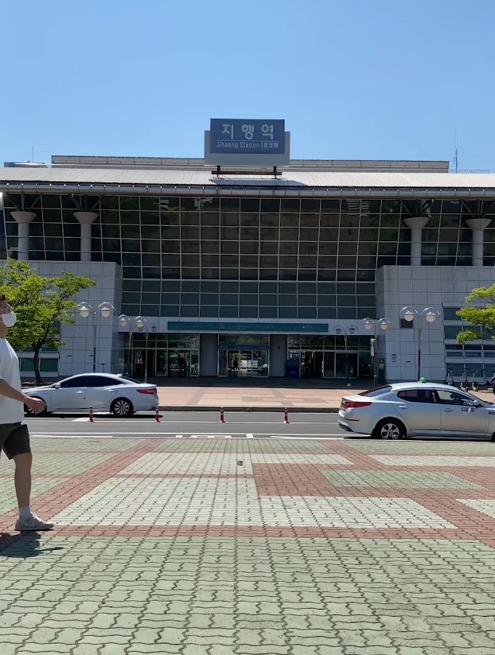
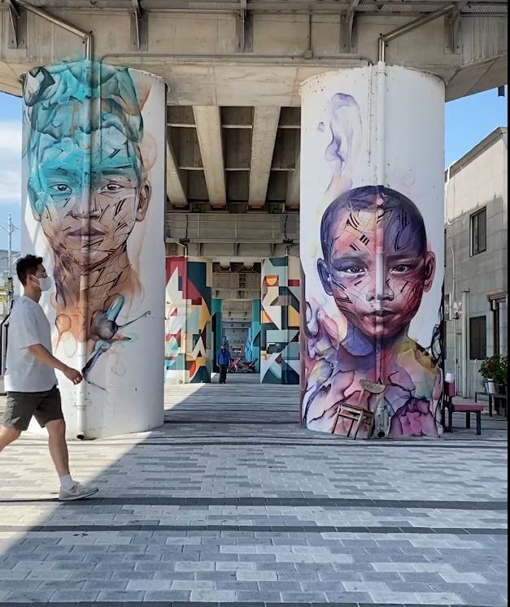
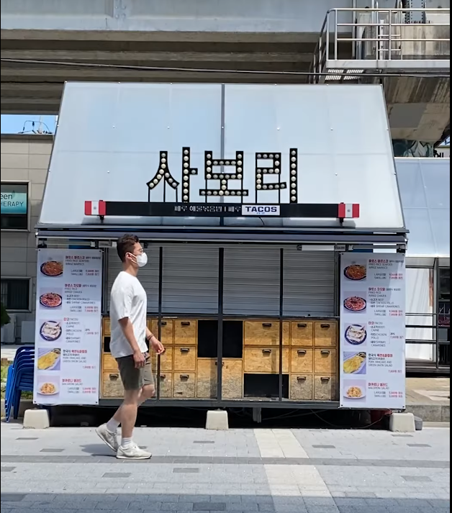
스토리보드
STORYBOARD #02
화면구성(Video)
TAKE 1
#사람이 지나가면서 거리의 배경이 바뀐다
첫 번째 장소:진영역 앞
두 번째 장소:봉리단길 거리
새 번째 장소:봉리단길 거리
네 번째 장소:수로왕릉 앞
다섯 번째 장소:김해국립 박물관 앞

Slide 5
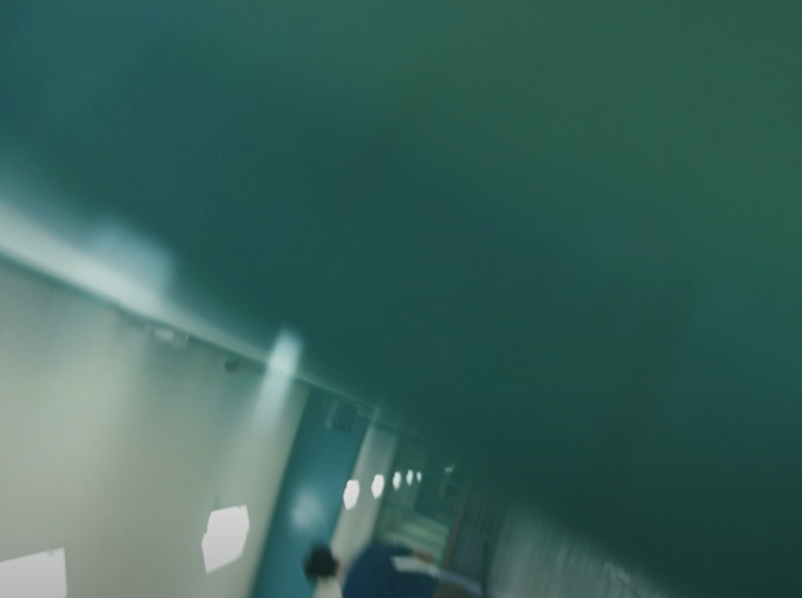
스토리보드
STORYBOARD #03
화면구성(Video)
인서트 (1’)
#카메라가 옆으로 돌면서 화면 전환

Slide 6
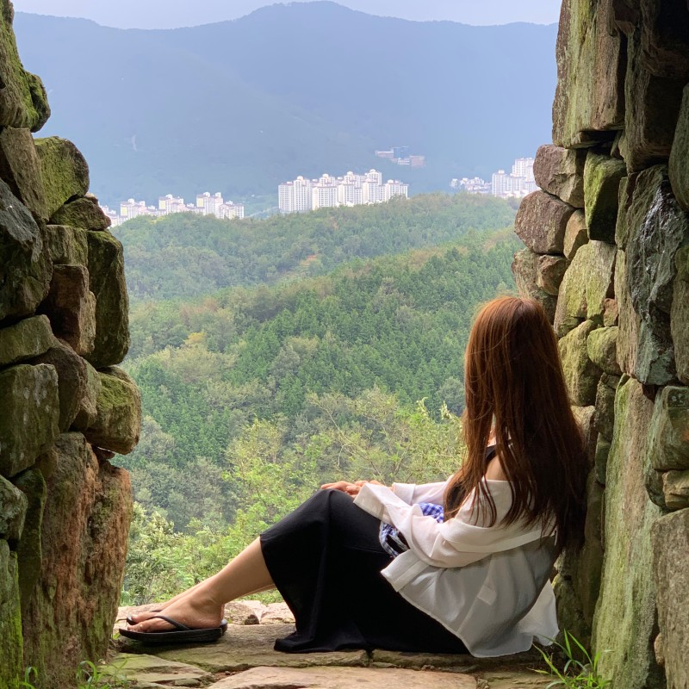
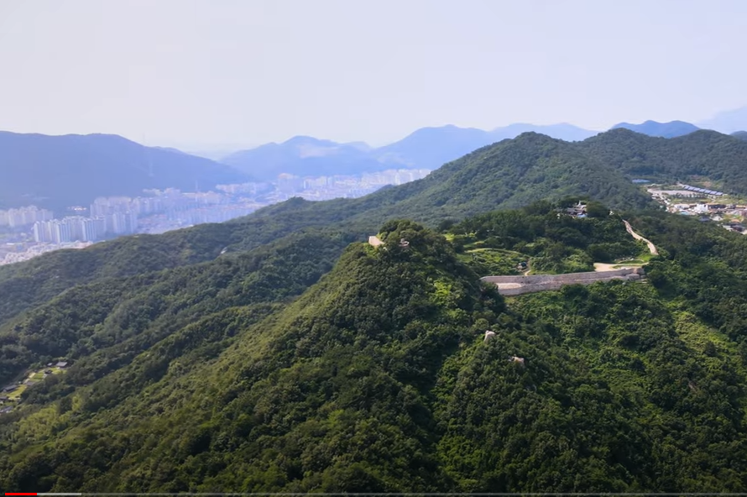
스토리보드
STORYBOARD #04
화면구성(Video)
TAKE 2
#사람의 뒷모습과 분산성의 배경이 나온다
#카메라가 점점 앞쪽으로 올라간다
#위로 올라가서 항공뷰로 촬영

Slide 7
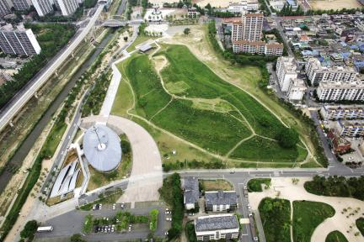
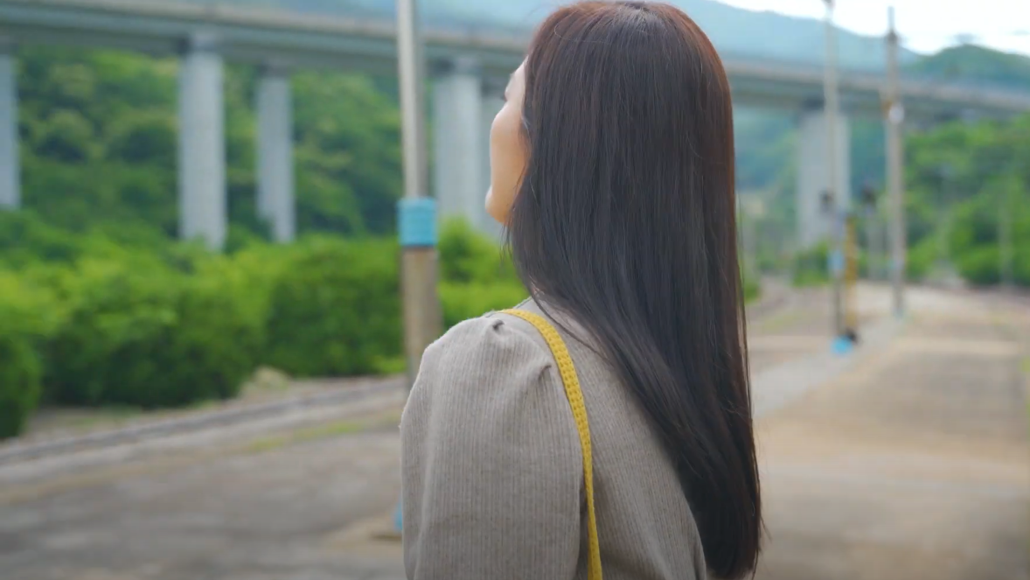
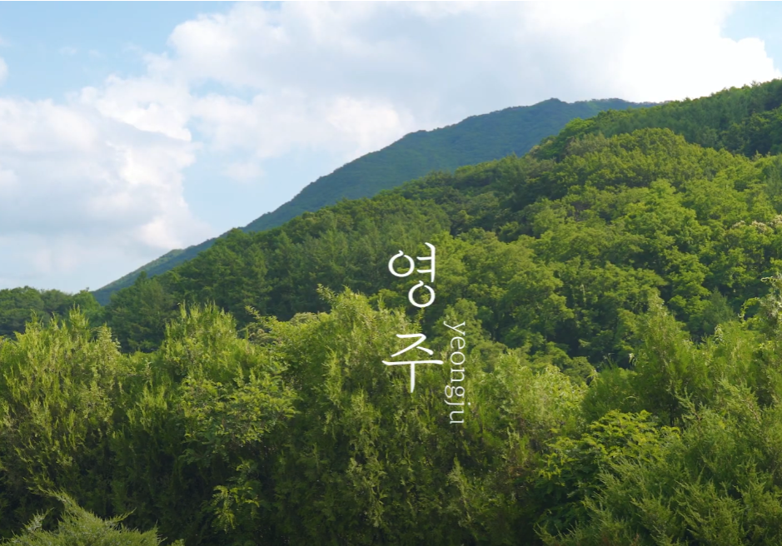
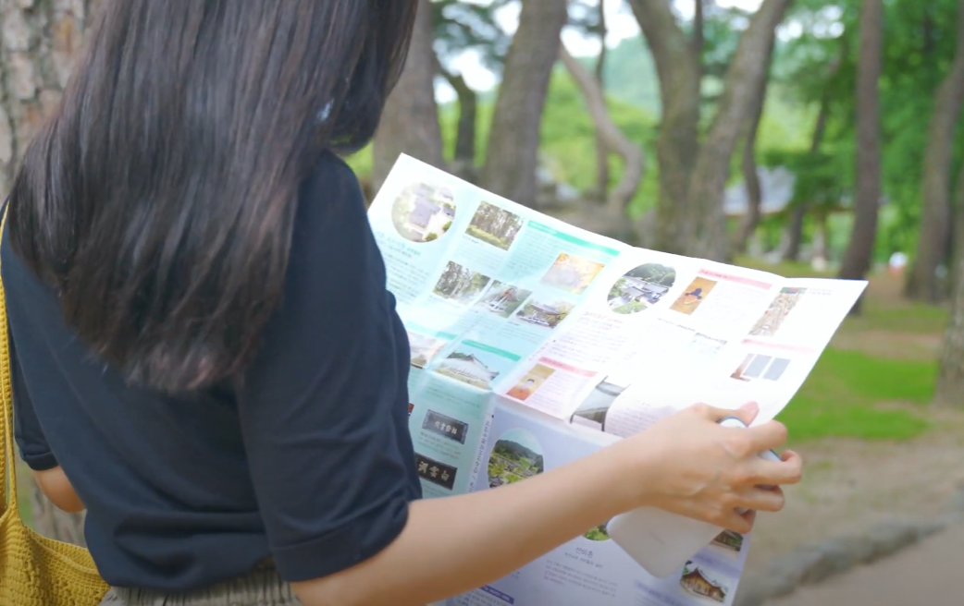
스토리보드
STORYBOARD #05
화면구성(Video)
TAKE 3
#항공뷰로 대성동 고분군이 나온다
#사람의 3인칭 시점으로 화면 변경
#대성동고분군의 풍경에 자막삽입
#가야 고분군 지도를 보며 걷는 사람
#대성동 고분군 풍경 영상

Slide 8
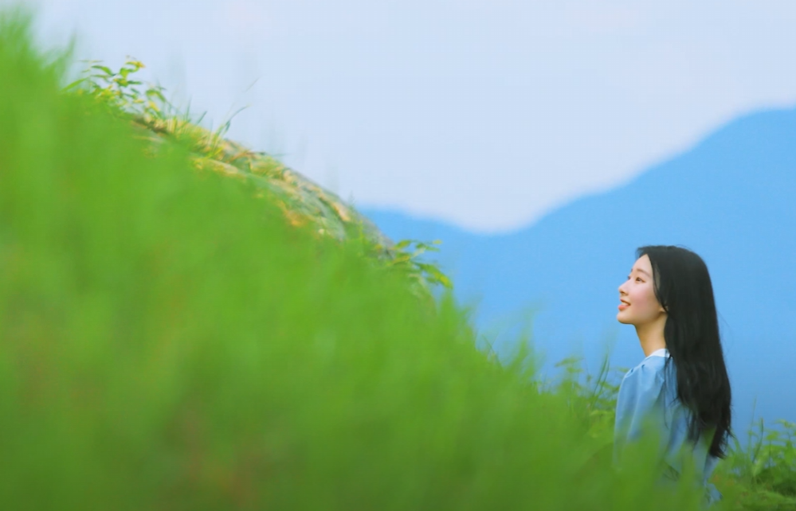
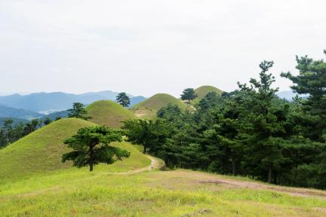
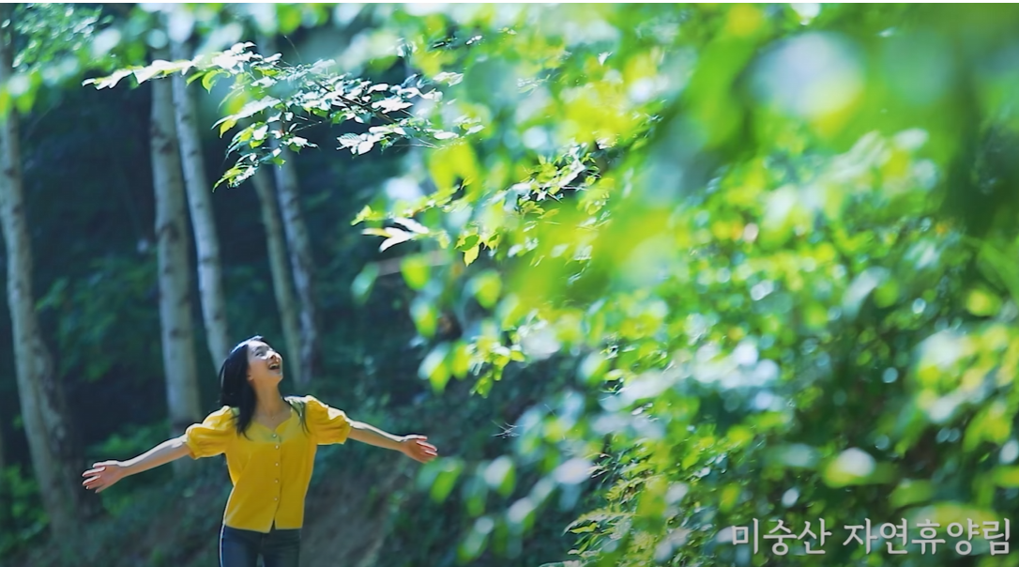
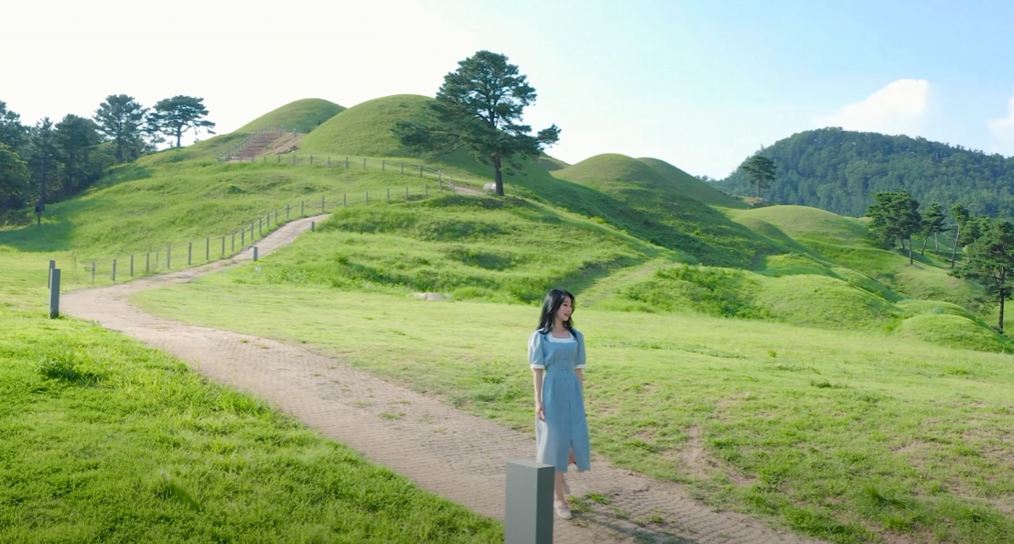
스토리보드
STORYBOARD #05
화면구성(Video)
TAKE 5
#고령으로 장소 이동
#지산동 고분군 항공 촬영
#미숭산 자연휴향림 촬영
#지산동 고분군을 걷는 사람

Slide 9
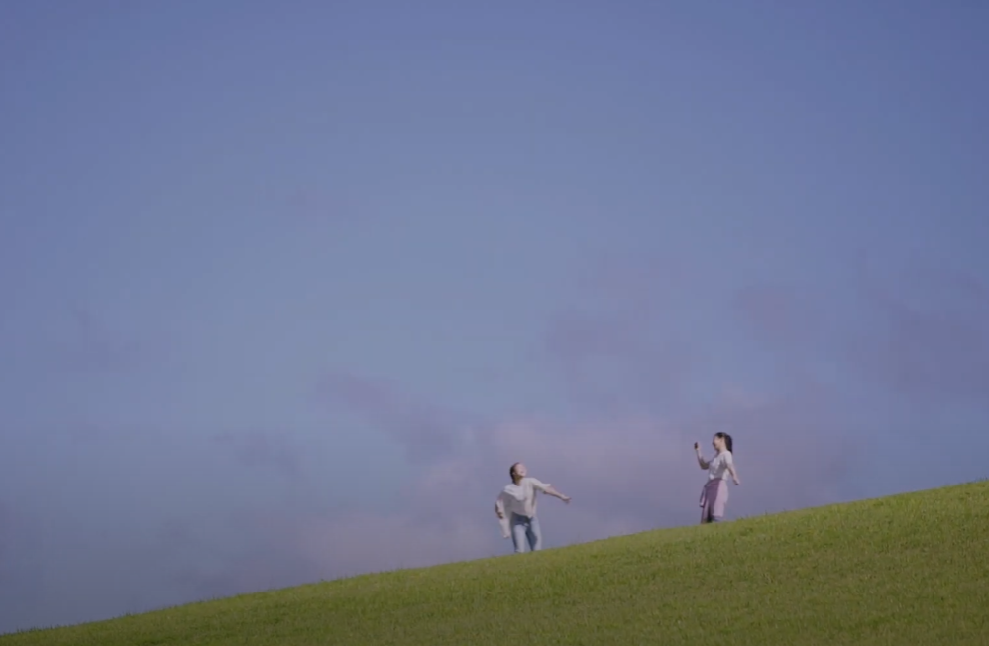
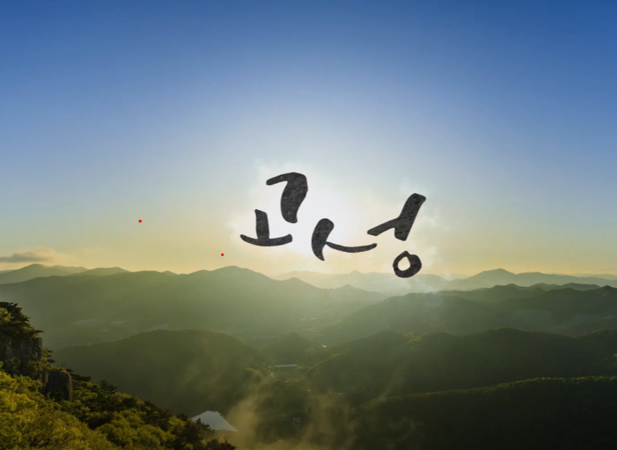
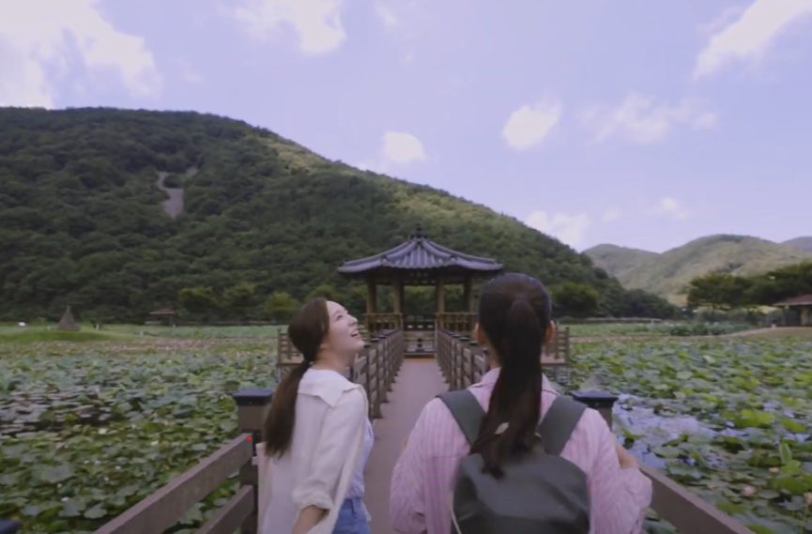
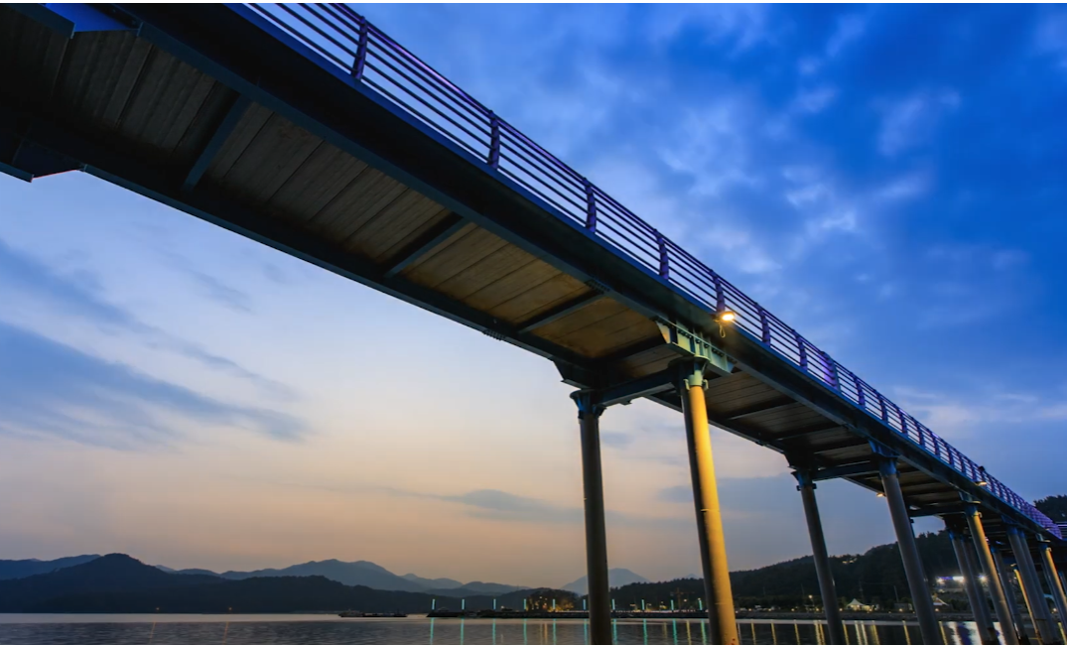
스토리보드
STORYBOARD #05
화면구성(Video)
TAKE 5
#송학동 고분군 항공 촬영
#송학동 고분군 항공 촬영
#상리연꽃공원 촬영
#다리로 걸어가는 사람

